Slide 1
Construcción de Indicadores

Slide 2
Objetivo
Diseñar fichas de indicadores y cuadros de comando para realimentar fehacientemente un sistema organizacional.

Slide 3
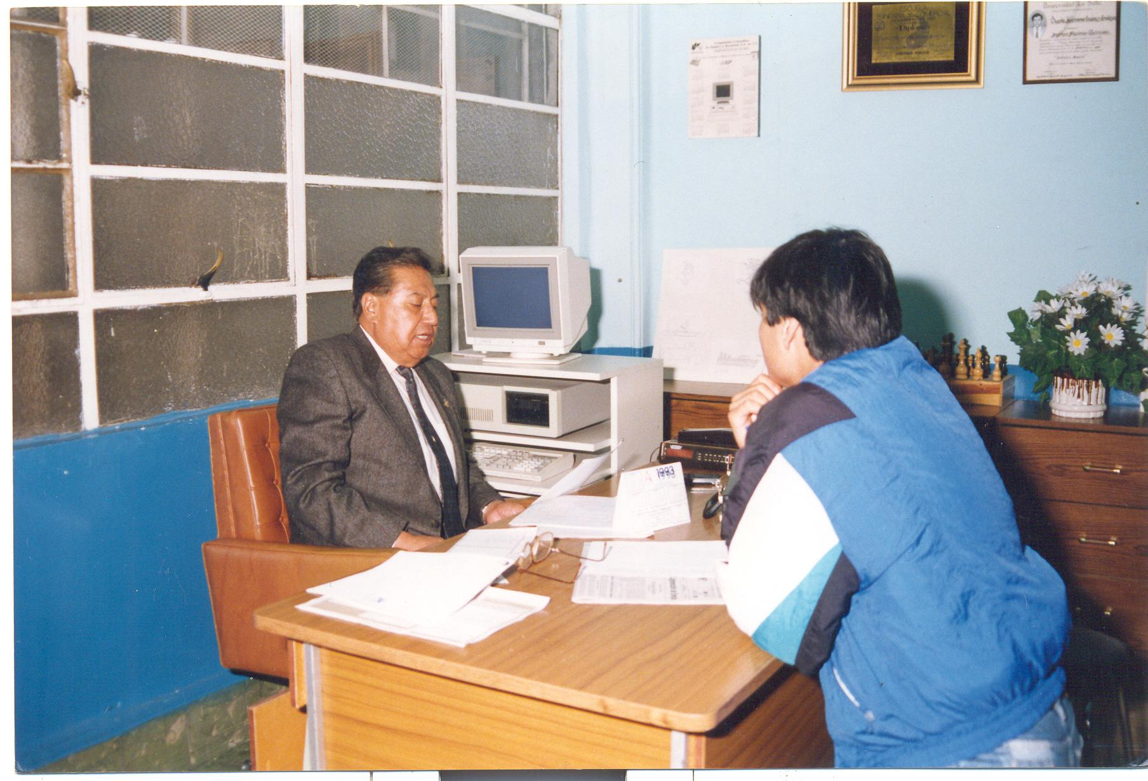
Repaso

Slide 4
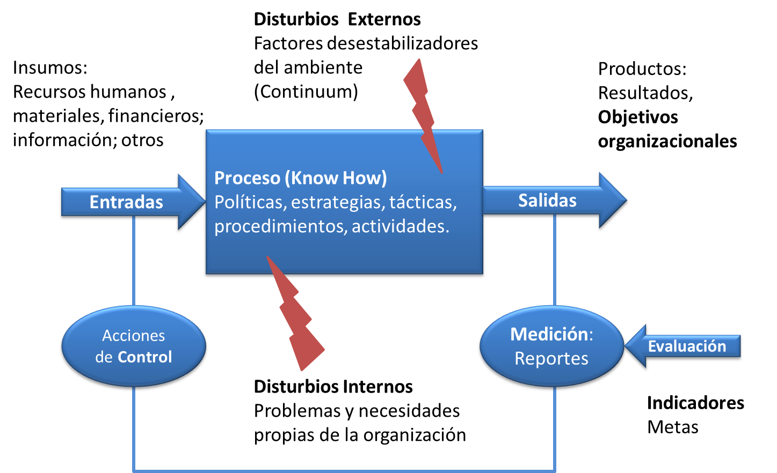
Ciclo MEc

Slide 5
Marco de Referencia
Factores Críticos
Variable | Dimensiones | Definición Nominal | Indicadores (Definición Operacional)
Felicidad Laboral | Identidad. | Percepción que tienen los trabajadores de la organización, su Misión y Visión, abarcando la interrelación de empleados pertenecientes a áreas distintas. | Grado ID Misión. Nivel de compromiso. Nivel de ESR..
 | Remuneraciones. | Competitividad de la empresa contra organizaciones similares en las responsabilidades definidas para el puesto de que se trate. Este concepto abarca el sueldo y las prestaciones contempladas en el contrato. | Nivel de sueldos. Prestaciones. Otros bonos.
 | Perspectivas de desarrollo. | Oportunidad real de que los empleados puedan “hacer carrera” dentro de la empresa en función a un estándar de rendimiento para cumplir a corto, mediano y largo plazos dentro de la organización. | Grado de desarrollo. Capacitación. Evaluación del desempeño.
 | Clima Organizacional. | Se refiere a los factores que crean una percepción común sobre una situación de los individuos de una organización (ambiente de trabajo, condiciones laborales, comunicación, etc.). | Calificación CO. Condiciones organizacionales.. Equidad.

Slide 6
Tipologías
Congruencia entre recursos aprobados y suministrados y su equidad
IMPACTO
ALINEACIÓN
DE RECURSOS
Logro de objetivos
Características o atributos de productos / servicios y satisfacción de usuarios
EFICIENCIA
Productividad y aprovechamiento de recursos
CALIDAD
Mide alcance de la población o universo objetivo
COBERTURA

Slide 7

Construcción de Indicadores

Slide 8
I Objetivos y Riesgos
cuantificables
II Establecer Indicadores vía VDI + AFC + KPIs
V Tablero de Comando
IV Catálogo de indicadores
III
(1) Nombre – Cálculo – Tipo – Generación
(2) Línea Base – Estatus – Meta – Umbral
(3) Fuente – Período – Responsable

Slide 9
1
Nombre significativo y auto-explicativo.
Cálculo: Forma puntual de obtenerlo. Identificar sus factores.
Establecer Tipo.
Establecer Generación: QT, QL, Índice.

Slide 10
Ejemplos
% de ejecución de egresos.
% procesos prioritarios optimizados.
% uso de instalaciones.
Usuarios atendidos.
Ejecución del plan.
Grado de concordancia.
Grado de cumplimiento.
Grado de incidencia.
Grado de transparencia.
Grado de oportunidad.
Grado de racionalidad.
Grado de satisfacción del usuario.
No. de personas a jubilarse.
No. de equipos fuera de servicio.
Numero de horas extras.
Porcentaje de vacantes.
Presupuesto ejecutado.
Rastreo post compra.
Servicios prestados.
Tiempo de entrega.
Unidades movilizadas.

Slide 11
2
Línea Base: Valor de arranque de la variable bajo observación.
Estatus: Valor medido/real de la variable en el momento acordado.
Meta: Valor que se quiere lograr o mantener.
Umbral: Espacio comprendido entre los valores mínimo y máximo que el indicador puede tomar en la escala establecida (semáforo).

Slide 12
3
Determinar fuentes de información.
Horizonte de la medición.
Responsables de recolección y de análisis de la información.

Slide 13
Catálogo de indicadores
Es el proceso de especificación completa, documentación, divulgación e inclusión entre los sistemas de operación del negocio de los indicadores de gestión.

Slide 14
FICHA TÉCNICA
ORGANIZACIÓN |  | FECHA
ÁREA
NOMBRE INDICADOR
GENERACIÓN
TIPO
FACTORES
MÉTODO DE CÁLCULO
LÍNEA BASE
META |  | ESTATUS
UMBRAL
FUENTE
FRECUENCIA
RESPONSABLE RECOPILACIÓN | RESPONSABLE ANÁLISIS | FIRMAS

Slide 15
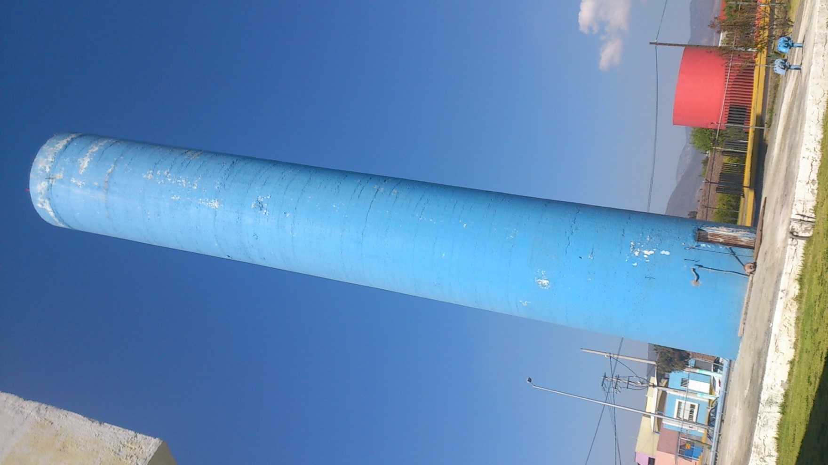
Indicadores: generaciones

Slide 16
Indicador 1ª generación
En general es un cociente donde el denominador nos sirva como referencia para comparación.
Numerador
Denominador
x Factor de escala

Slide 17
Indicador 1ª generación
Noción o Relación Aritmética:
Aritmético. Número de Clientes atendidos.
Porcentaje. Porcentaje de sectores atendidos.
Promedio. Promedio de hectáreas siniestradas.
Tasa. Tasa de ahorro de canasta básica.
Índice. Human Development Index.

Slide 18
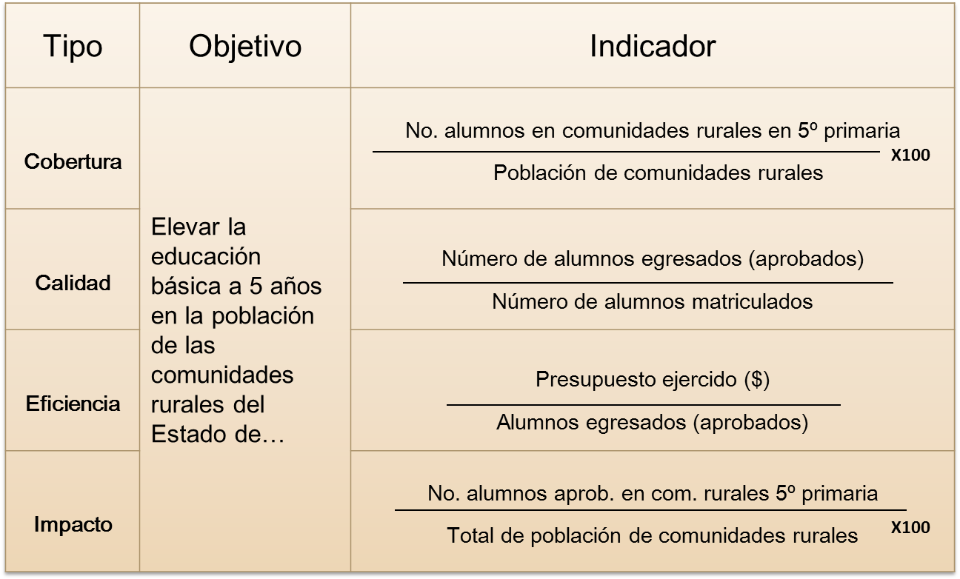
Tipologías

Slide 19
Indicador 1ª generación
NOMBRE | Estado de las instalaciones (EDOINS)
GENERACIÓN | I/III
TIPO | Proceso, Índice.
VARIABLES | De ingreso | a = Medios de acceso
 |  | b = Imagen exterior
 |  | c= Accesibilidad para minusválidos
 |  | d= Horario
 | De estancia | e= Iluminación
 |  | f= Distribución (Lay-out)
 |  | g= Climatización
 |  | h= Tamaño de la tienda
 |  | i= Carritos/canastillas de servicio
 | De salida | j= Línea de cajas
 | Seguridad & Higiene | k= Seguridad
 |  | l= Limpieza
MÉTODO DE CÁLCULO | EDOINS = ∑(a:l) / 12 x 100

Slide 20
Indicador 2ª generación
Medición de Constructos (Variables).
Transferencia de “cualidades” a números.
Instrumentos:
Escala Likert.
Escala de Guttman.
Diferencial Semántico.

Slide 21
Indicador 2ª generación
Bienes que el cliente busca y adquiere y que SL le oferta para satisfacer sus necesidades y expectativas. | Precio | A1 Los precios en SL son accesibles.
 |  | A2 Los precios de la competencia mejoran los de SL.
 | Presentación | A3 La presentación de los productos me motiva a comprarlo.
 |  | A4 El material del empaque daña al ambiente.
 | Diversidad/ exclusividad | A5 En mi visita encontré todos los productos que necesitaba.
 |  | A6 Falta diversidad en los productos.
Espacio físico destinado para proporcionar el servicio al cliente. | Condiciones ambientales | B1 En SL la música ambiental es agradable mientras compro.
 |  | B2 Encuentro poca limpieza en en general en SL..
 | Distribución | B3 Siempre están a mi alcance los productos que busco.
 |  | B4 Tengo que recorrer toda la tienda para encontrar un producto.
 | Accesibilidad | B5 He notado que es difícil para los discapacitados y adultos mayores desplazarse en SL.
 |  | B6 Percibo que en SL se preocupan por los discapacitados.

Slide 22
Indicador 3ª generación
Digital Opportunity Index (DOI).
Índice compuesto por 11 indicadores agrupados en tres categorías: oportunidad, infraestructura y utilización.

Slide 23
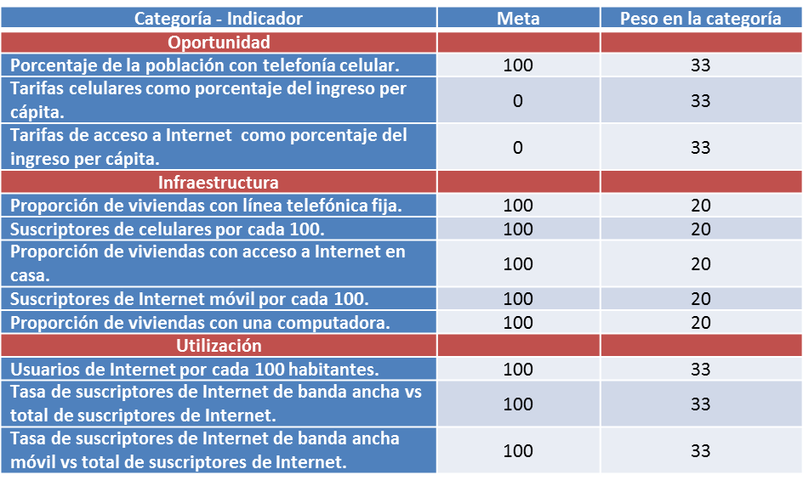
Indicador 3ª generación

Slide 24
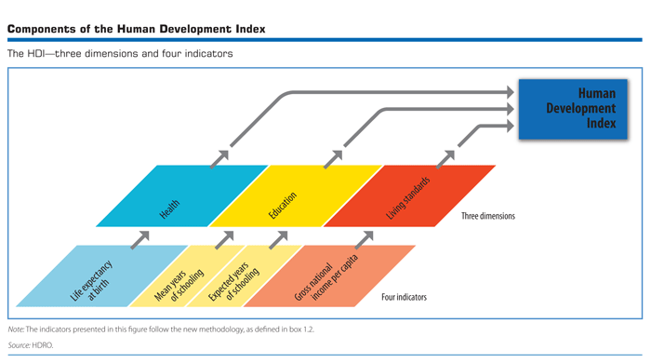
Indicador 3ª generación

Slide 25
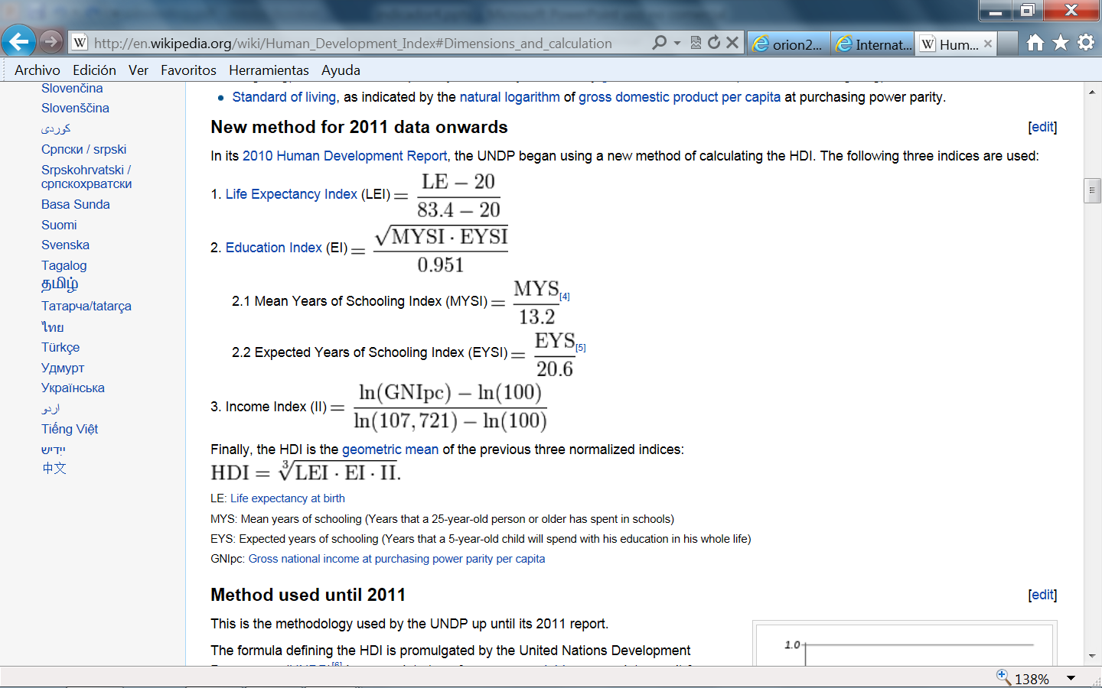
Indicador 3ª generación

Slide 26
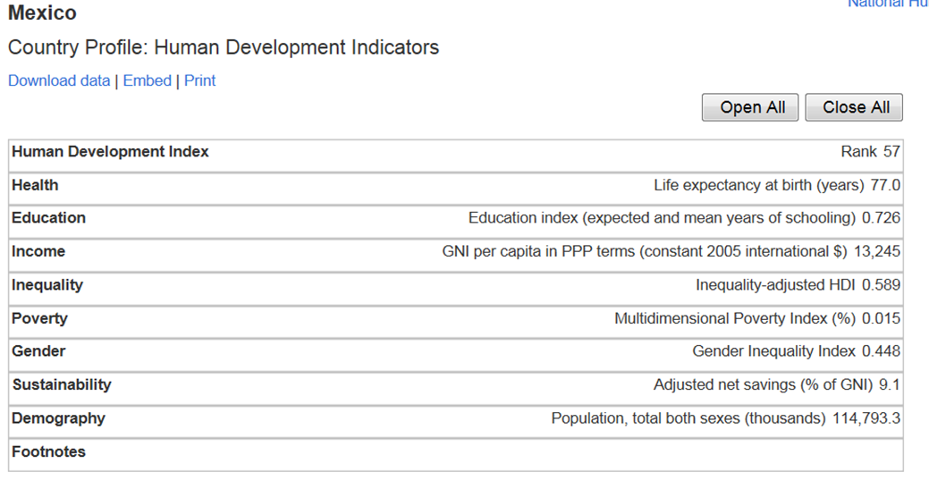
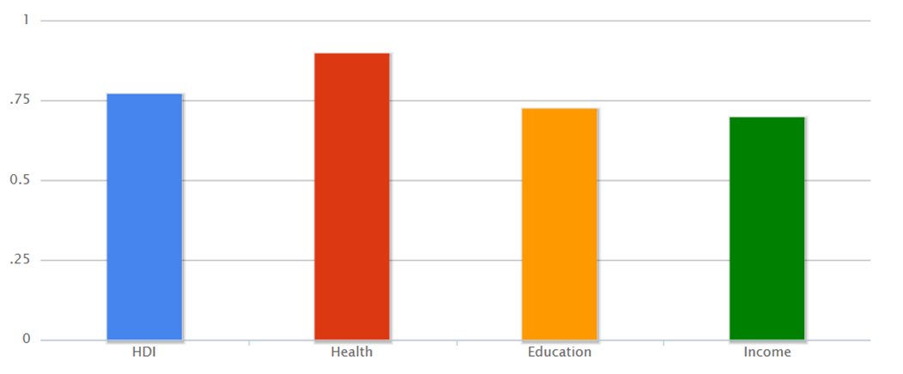
Indicador 3ª generación

Slide 27
Tipología SHCP
¿Cuál es la cobertura de la población o universo objetivo al cuál se le proporcionan los productos o servicios?
¿Cuál es el nivel de calidad de los productos o servicios? ¿Cuál es el nivel de eficiencia o aprovechamiento de los recursos?
¿Qué tan alineados están los recursos con los requerimientos del ejercicio presupuestal? y ¿Qué tan equitativa es la distribución de recursos?
¿Cuál es el impacto o resultado esperado al cumplir con los objetivos estratégicos?

Slide 28
Validación de indicadores
Los indicadores a ser utilizados deben ser objeto de una validación técnica que permita seleccionar los mejores. CREMA realiza este filtro a partir de cinco criterios:
Claro: Preciso e inequívoco.
Relevante: Apropiado al tema en cuestión.
Económico: Disponible a un costo razonable.
Medible: Abierto a validación independiente.
Adecuado: Ofrece una base suficiente para estimar el desempeño.

Slide 29
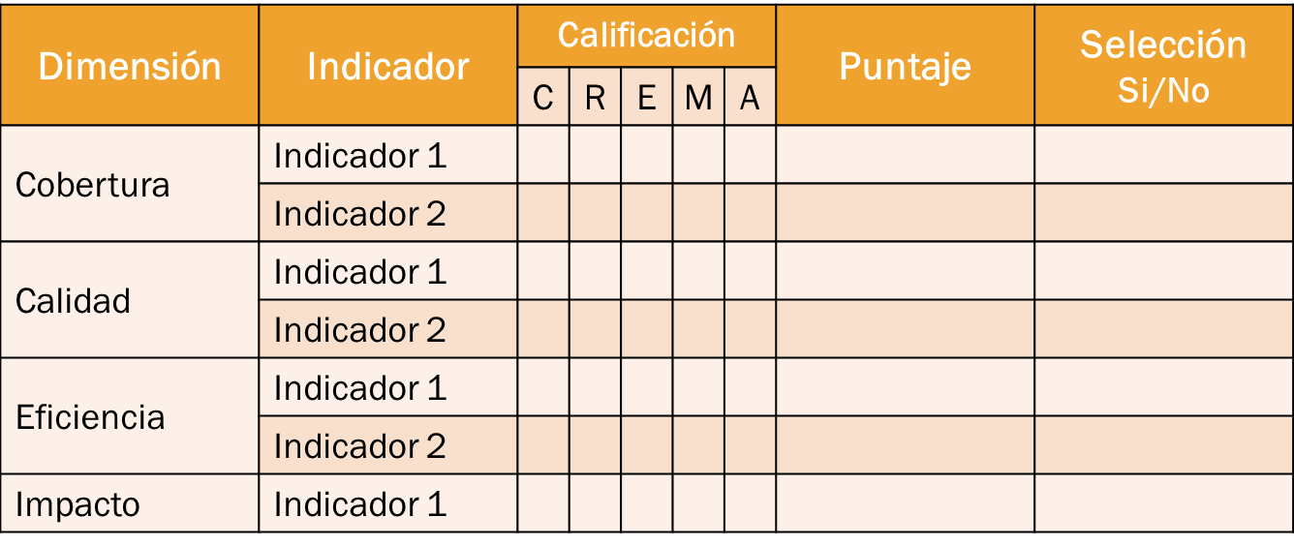
Validación de indicadores
C ¿Está el indicador claramente formulado?
R ¿Es el indicador suficientemente representativo?
E ¿El indicador se puede medir de manera práctica y económica?
M ¿Están las variables del indicador suficientemente definidas para asegurar que lo que se mide hoy es lo mismo que se medirá en cualquier tiempo?
A ¿Es el indicador tan directo como para garantizar que la determinación de su desempeño no sea complicada ni problemática?

Slide 30
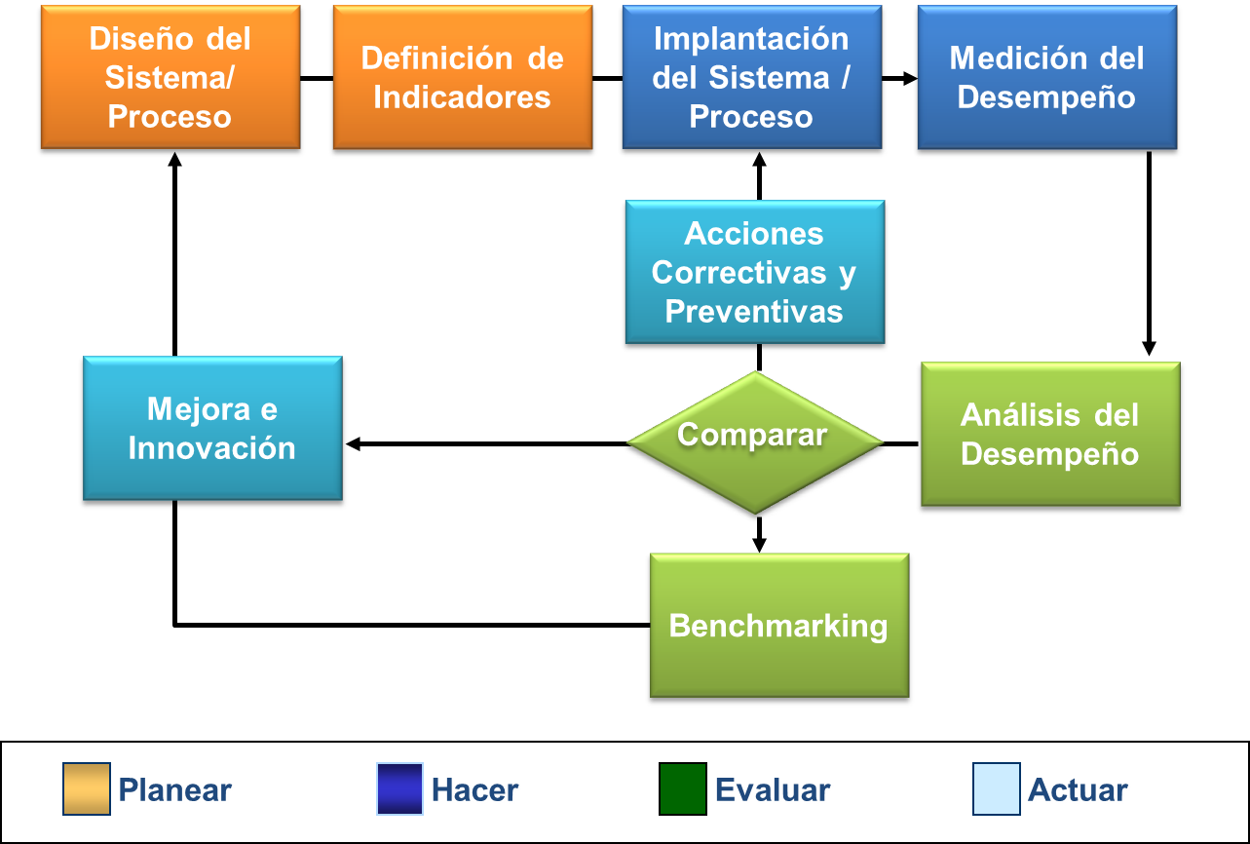

Slide 31
Construcción de Indicadores
AMDG

